Slide 1
תבניות מכתבים
מכתב
דרישה לתשלום
יצירת תבניות מכתבים לשליחה הכוללות משתנים הנגזרים אוטומטית מבסיס הנתונים.

Slide 2
תבניות מכתבים
יצירת תבנית חדשה: לשונית הגדרות > תבניות מכתבים > תבנית חדשה
הנדון: דרישה לתשלום בתאריך {ת. ושעת המקרה} מבוטחכם {שם נהג רכב צד ג} פגע במבוטחנו {שם הנהג}. מאחר וגורם התאונה הינו מבוטחכם, נבקש להעביר את התשלום בגין הטיפול בתביעה. הרכב צד ג': {שם הדגם צד ג} מס' רישוי: {מס' רישוי צד ג} רכב מבוטחינו: {שם הדגם} מס' רישוי: {מס' רישוי} מס' פוליסה {מס' פוליסה}
הנדון: דרישה לתשלום
בתאריך 16/11/2017 14:30 מבוטחכם איליה פגע במבוטחנו אלפסי ימית.
מאחר וגורם התאונה הינו מבוטחכם, נבקש להעביר את התשלום בגין הטיפול בתביעה. הרכב צד ג': סוזוקי אלטו מס' רישוי: 3895100 רכב מבוטחינו: שברולט קרוז LT אוטו' (1800)
מס' רישוי: 4138872 מס' פוליסה 76432938131

Slide 3
תבניות מכתבים
יצירת תבנית חדשה: לשונית הגדרות > תבניות מכתבים > תבנית חדשה

Slide 4
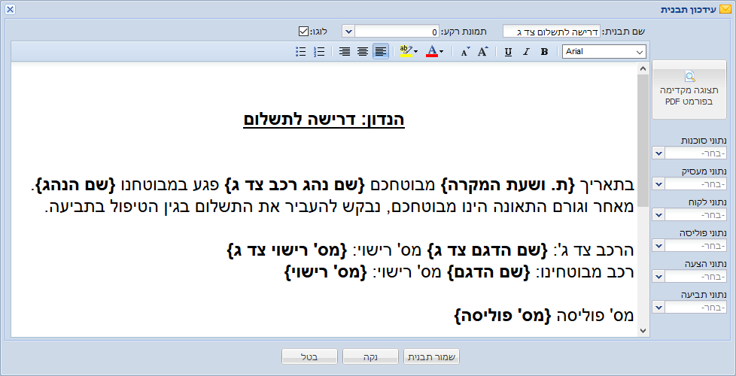
תבניות מכתבים
יצירת תבנית חדשה: לשונית הגדרות > תבניות מכתבים > תבנית חדשה

Slide 5
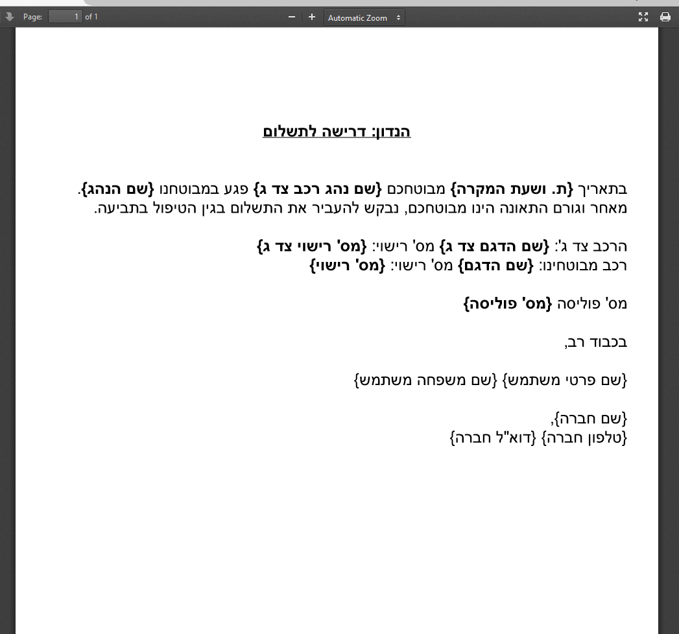
תבניות מכתבים
תצוגה מקדימה של תבנית

Slide 6
תבניות מכתבים
הדפסת מכתב מתוך תביעה

Slide 7
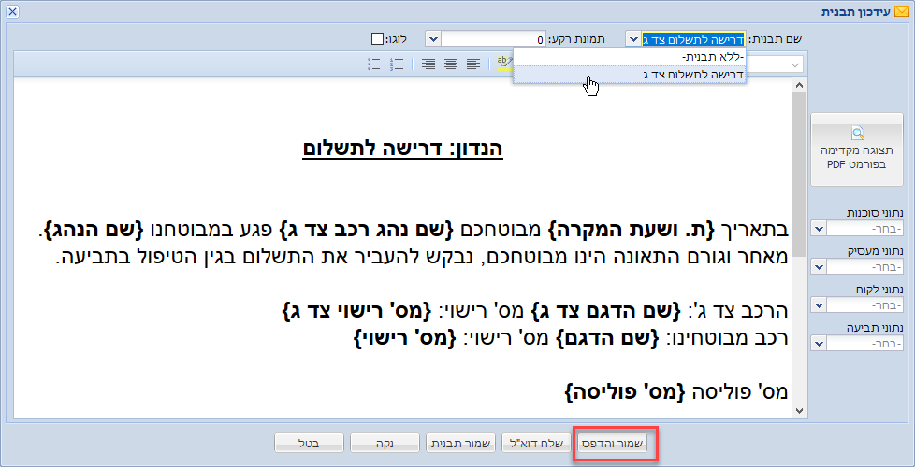
תבניות מכתבים
הדפסת מכתב מתוך תביעה – בחירת התבנית הרצויה

Slide 8
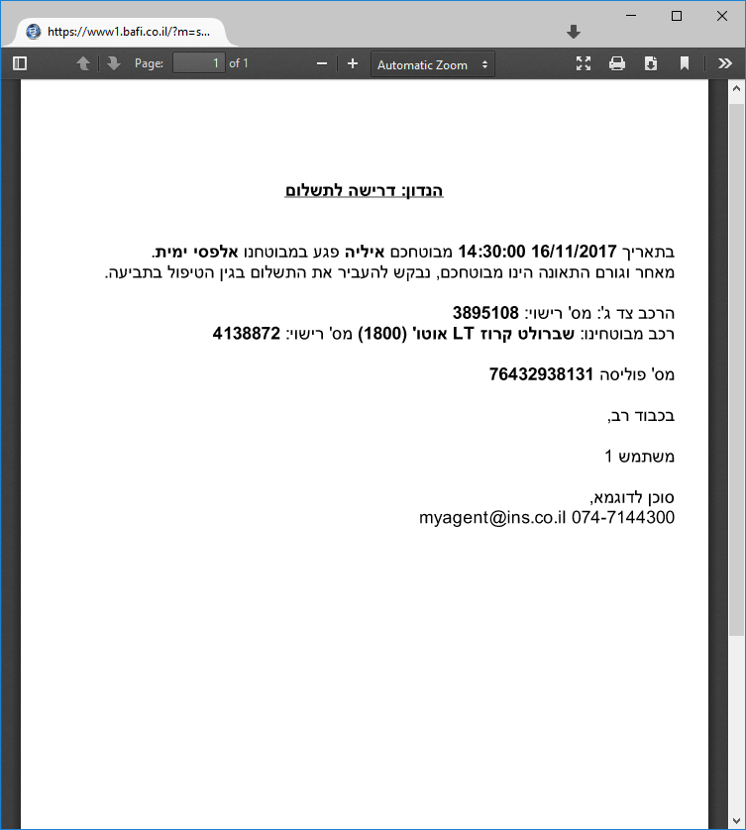
תבניות מכתבים
המכתב יפתח להדפסה ויישמר באופן אוטומטי בתיק הלקוח > טיפול שוטף.

Slide 9
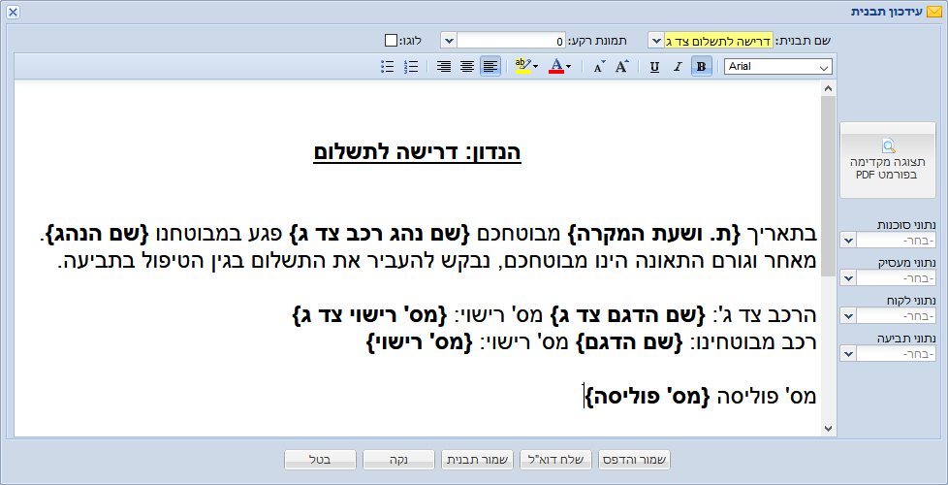
תבניות מכתבים
שליחת התבנית בדוא"ל

Slide 10
תבניות מכתבים
שליחת התבנית בדוא"ל:
המערכת תזין אוטומטית את כתובת הדוא"ל של הלקוח.
שם הלקוח + מס' ת.ז. ירשמו בשורת המושא.
המכתב יצורף כקובץ PDF.

